Slide 1
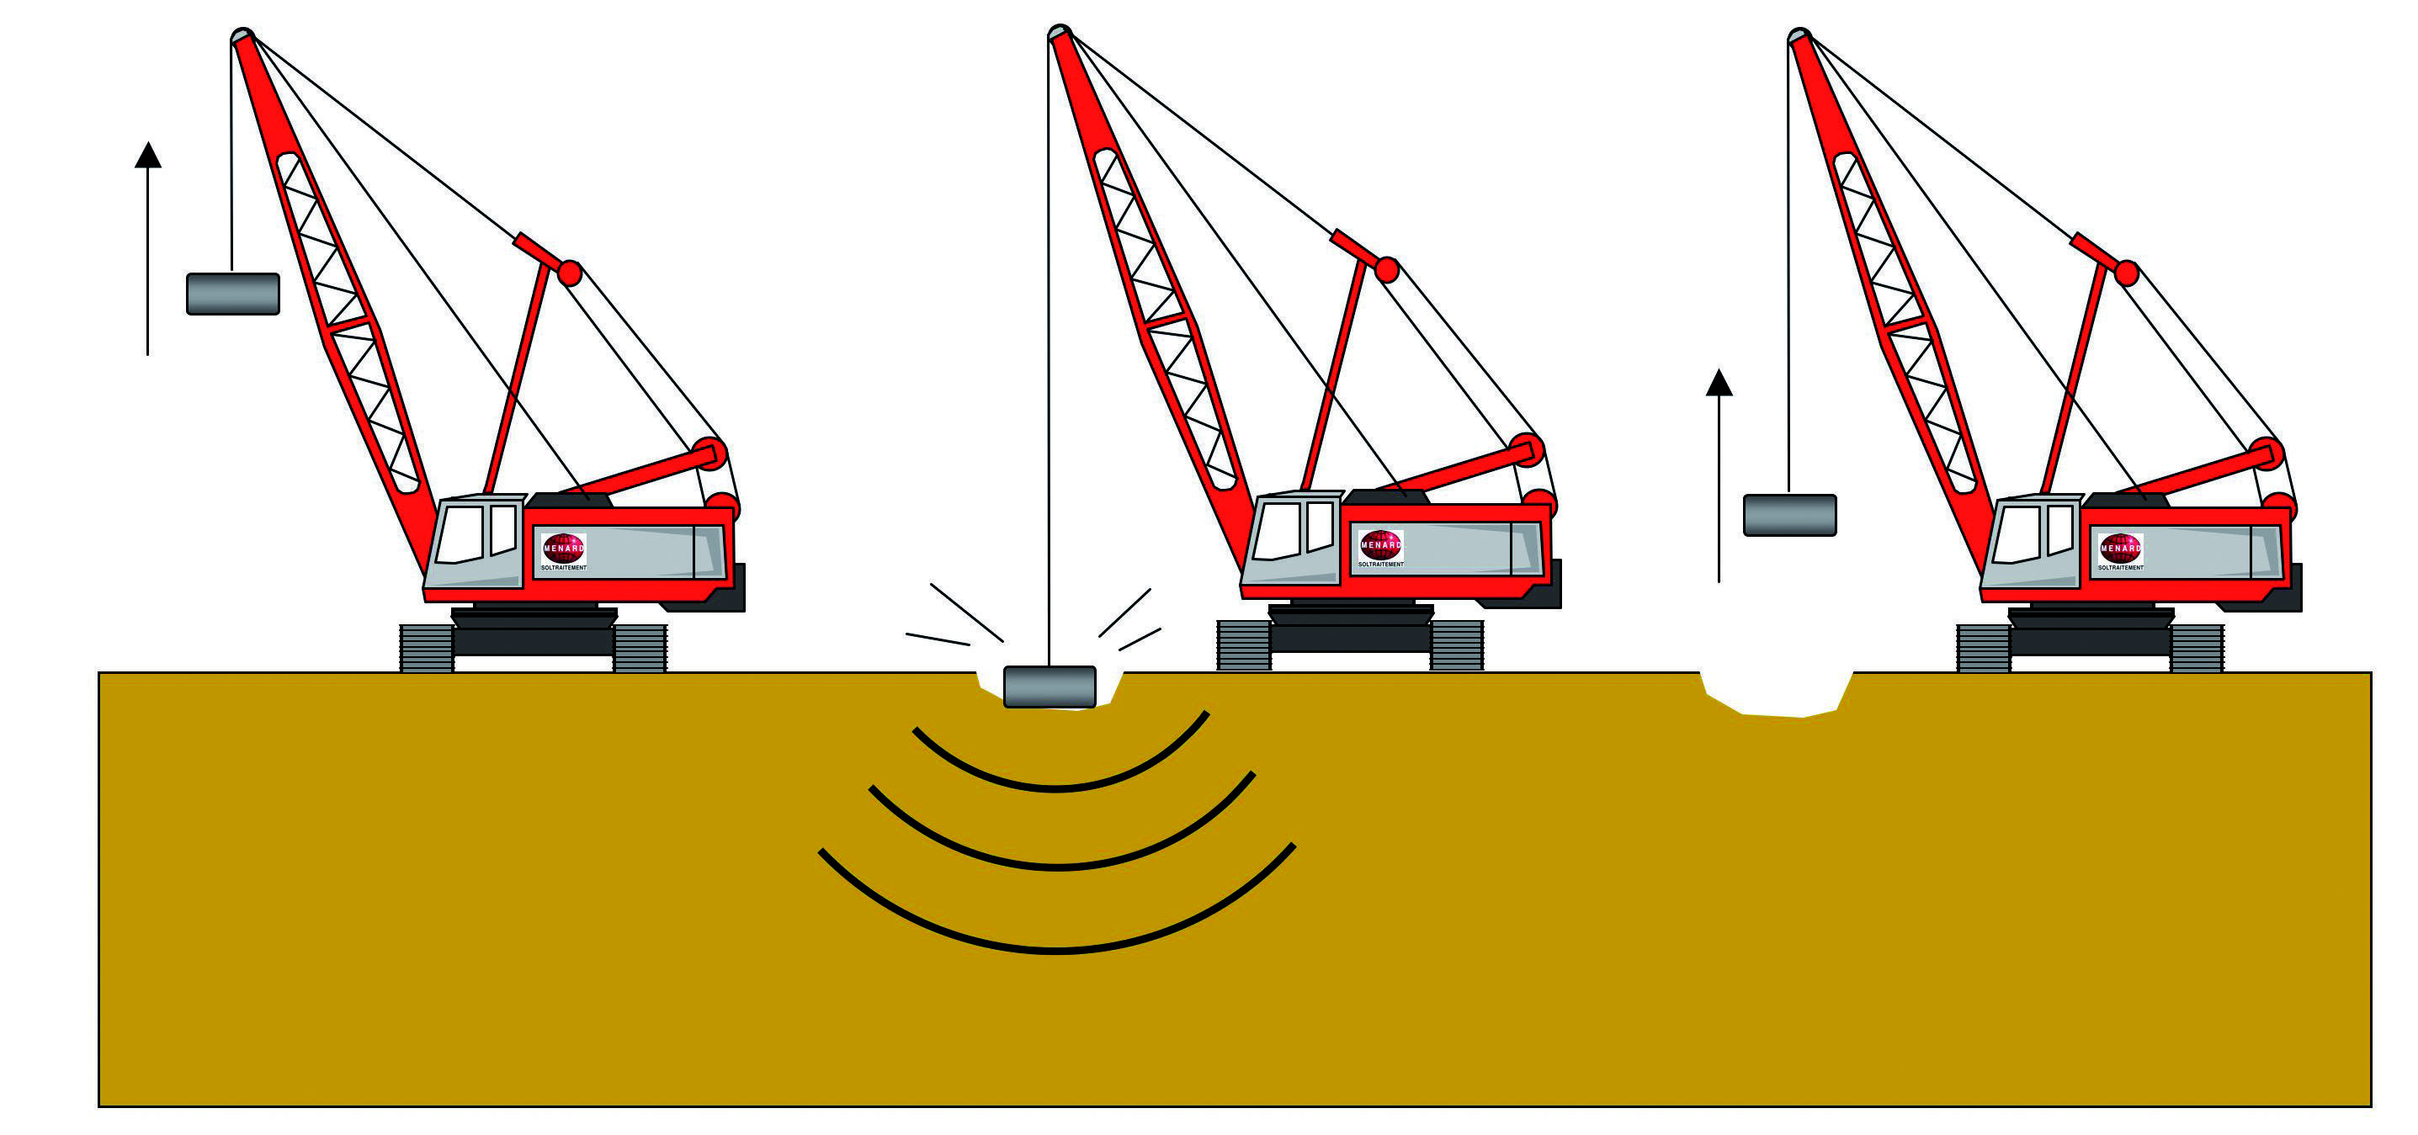
DINAMICA

Slide 2
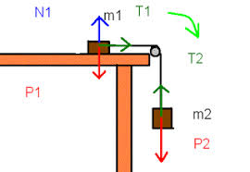
Que es?
La dinámica en el ámbito de la física está regulada por las Leyes de Newton lo cual obedece a 3 leyes: la primera ley, indica que un cuerpo se mantendrá en reposo o movimiento uniforme excepto que sobre el cuerpo actúe una fuerza; la segunda ley, establece que la variación del movimiento de los cuerpos es proporcional a la fuerza que se ejerce sobre él; la tercera ley, expresa que el impulso de una fuerza constante es el producto de la misma por el tiempo que actúa y produce una alteración en la cantidad de movimiento sobre el cuerpo afectado.

Slide 3
Objetivo:
Es describir los factores capaces de producir alteraciones de un sistema físico, cuantificarlos y plantear ecuaciones de movimiento ecuaciones de evolución para dicho sistema de operación.

Slide 4
CALCULO DE LA DINAMICA
A través de los conceptos de desplazamiento, velocidad y aceleración es posible describir los movimientos de un cuerpo u objeto sin considerar como ha sido producidos, disciplina que se conoce con el nombre de cinemática. Por el contrario, la dinámica que se ocupa del estudio del movimiento de los cuerpos sometidos a la acción de las fuerza
F= M * A

Slide 5
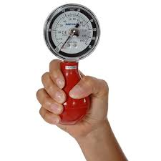
PESO y dinámetro
Es la fuerza con la que la tierra atrae a los cuerpos, el cual varia con la posición geográfica.
Instrumento que sirve para medir pesos y fuerzas.

